Slide 1

«Победители в семейных фотоальбомах»

Slide 2
Семья Брызгалова Руслана Олеговича

Slide 3
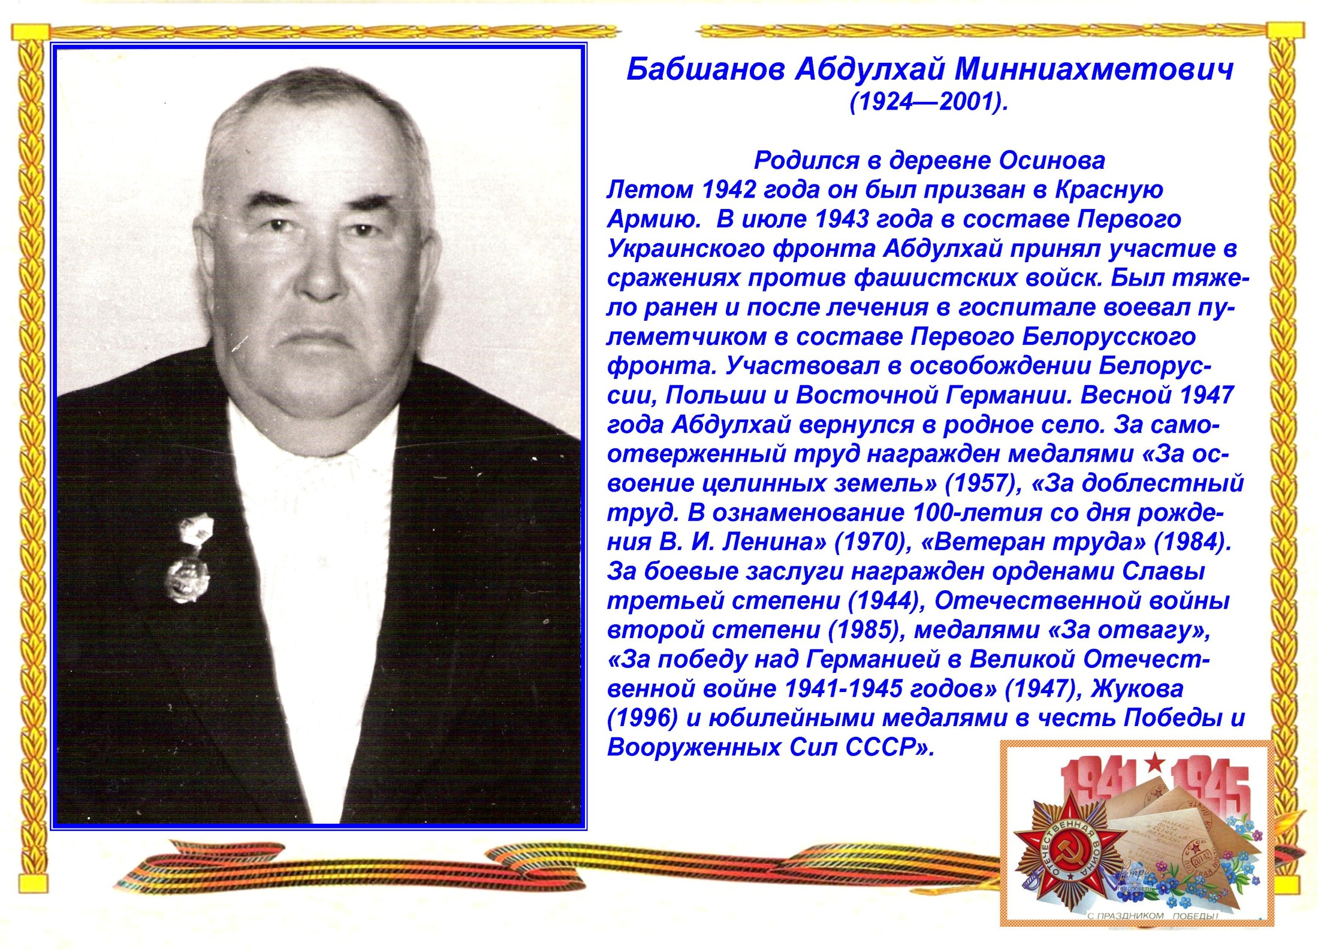

Slide 4
Семья Халиловой Арины Ринатовны

Slide 5
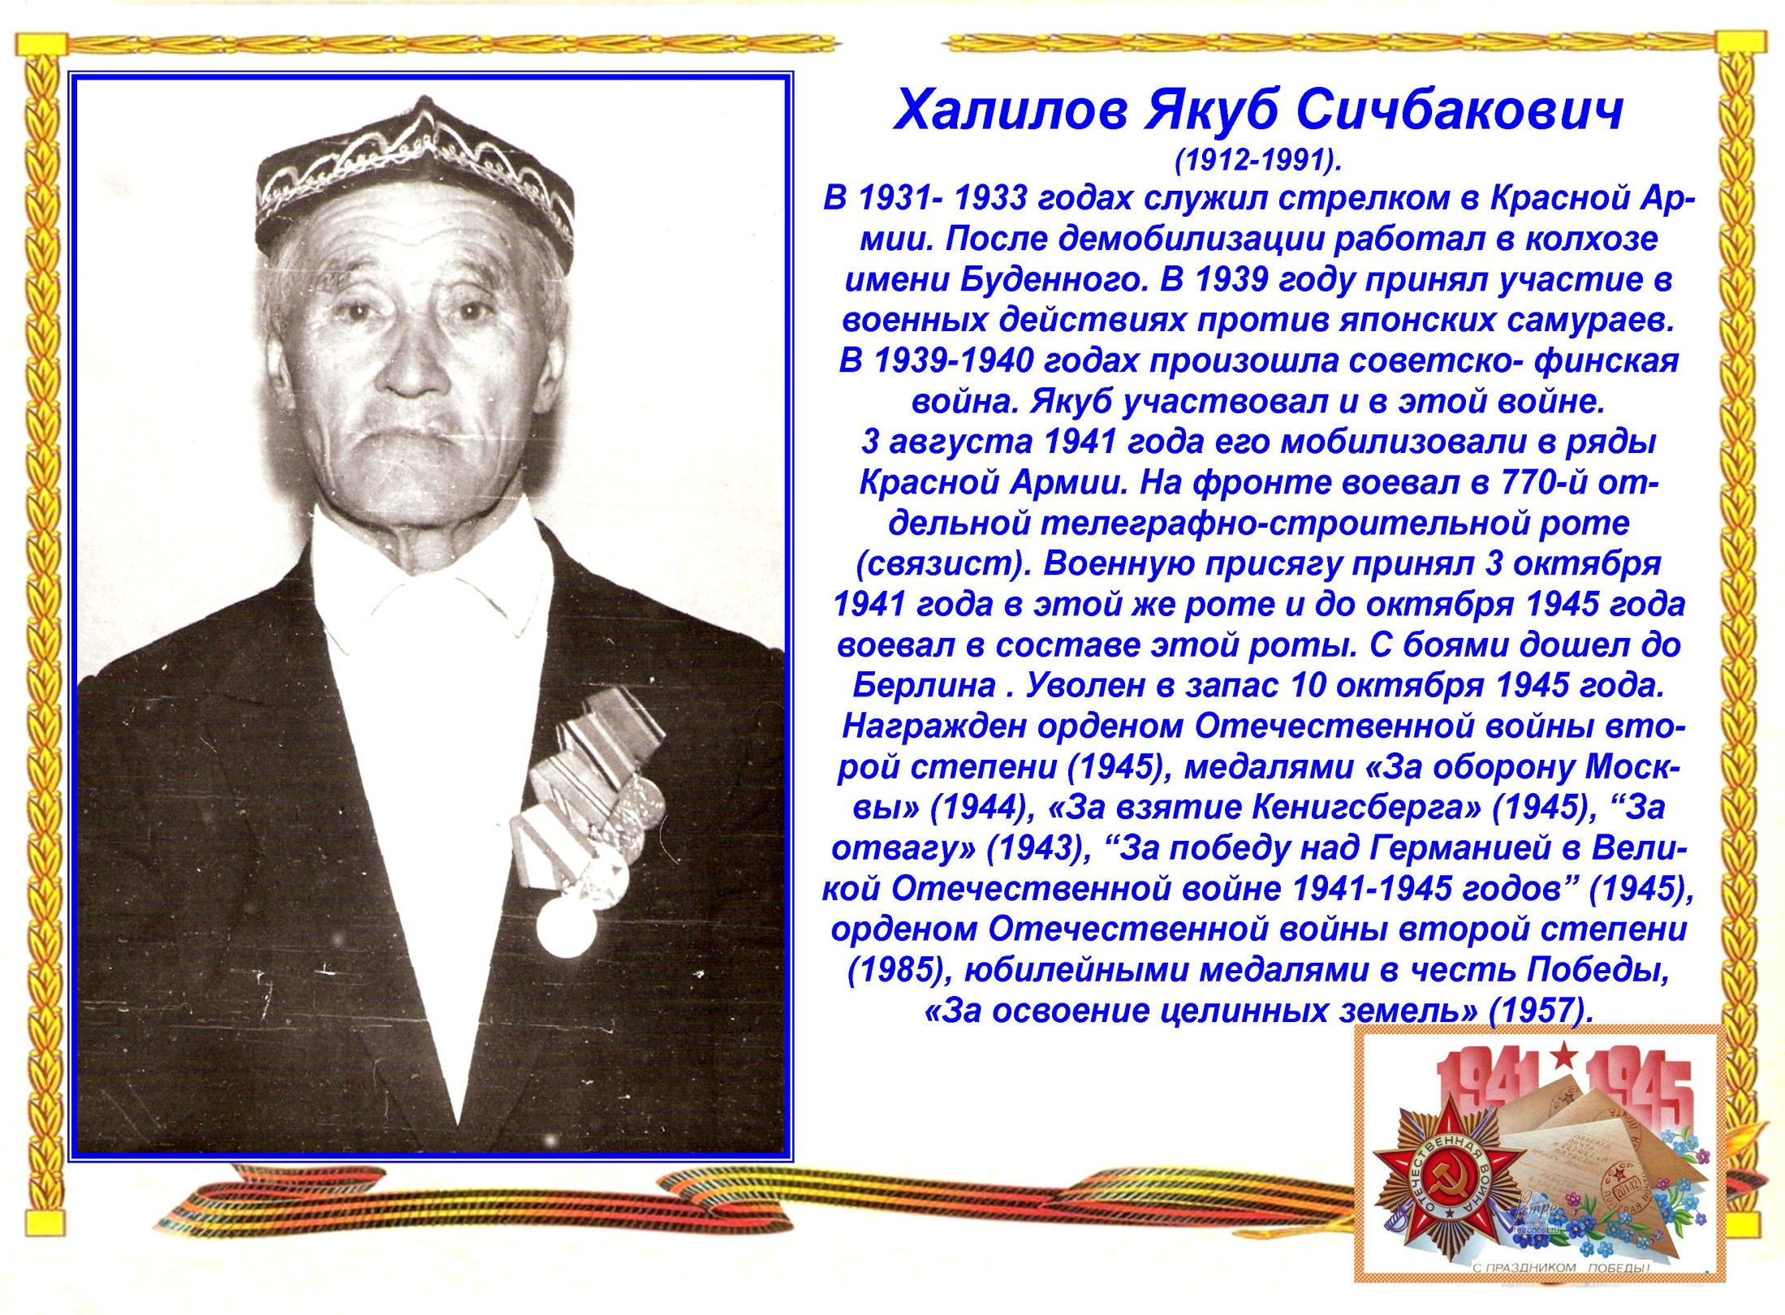

Slide 6
Семья Рахимова Ильназа Ильгизовича

Slide 7
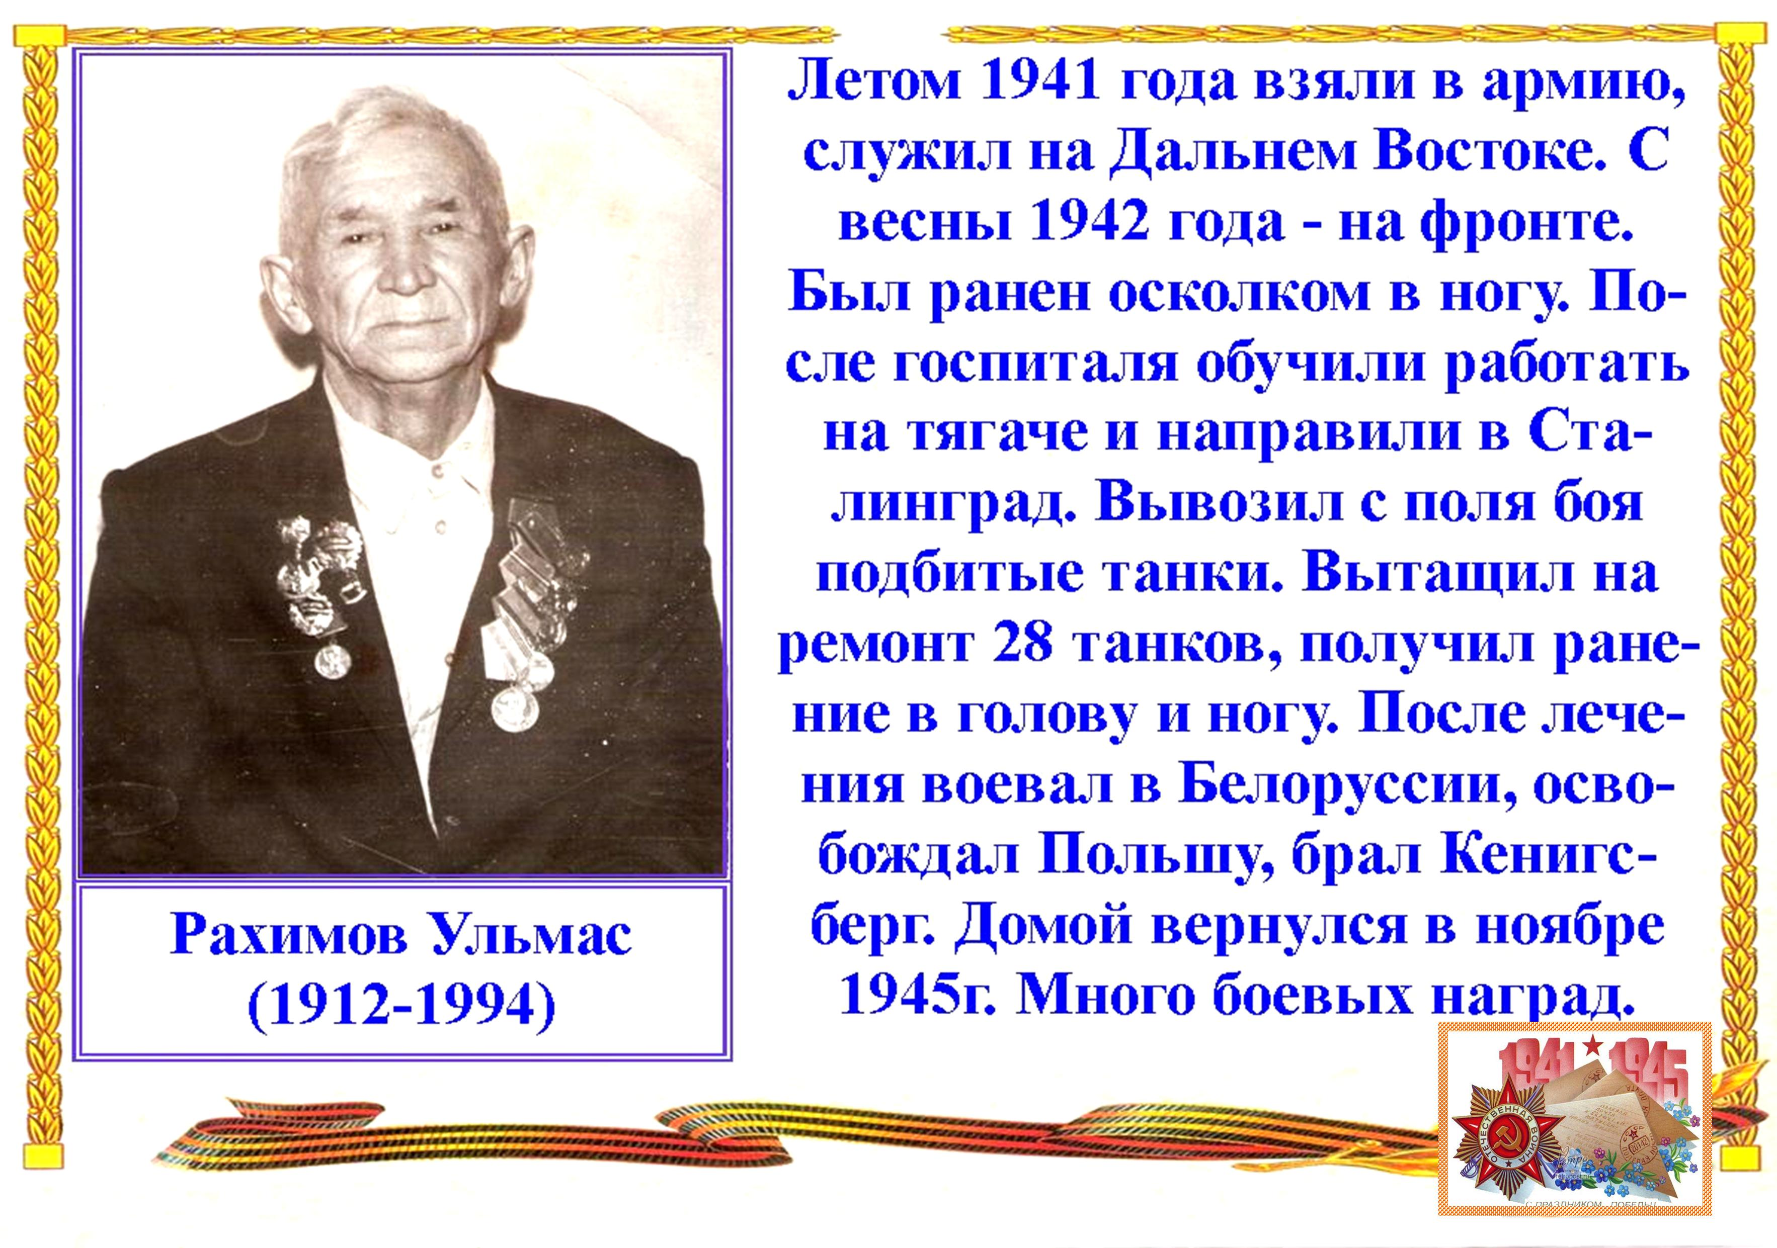

Slide 8
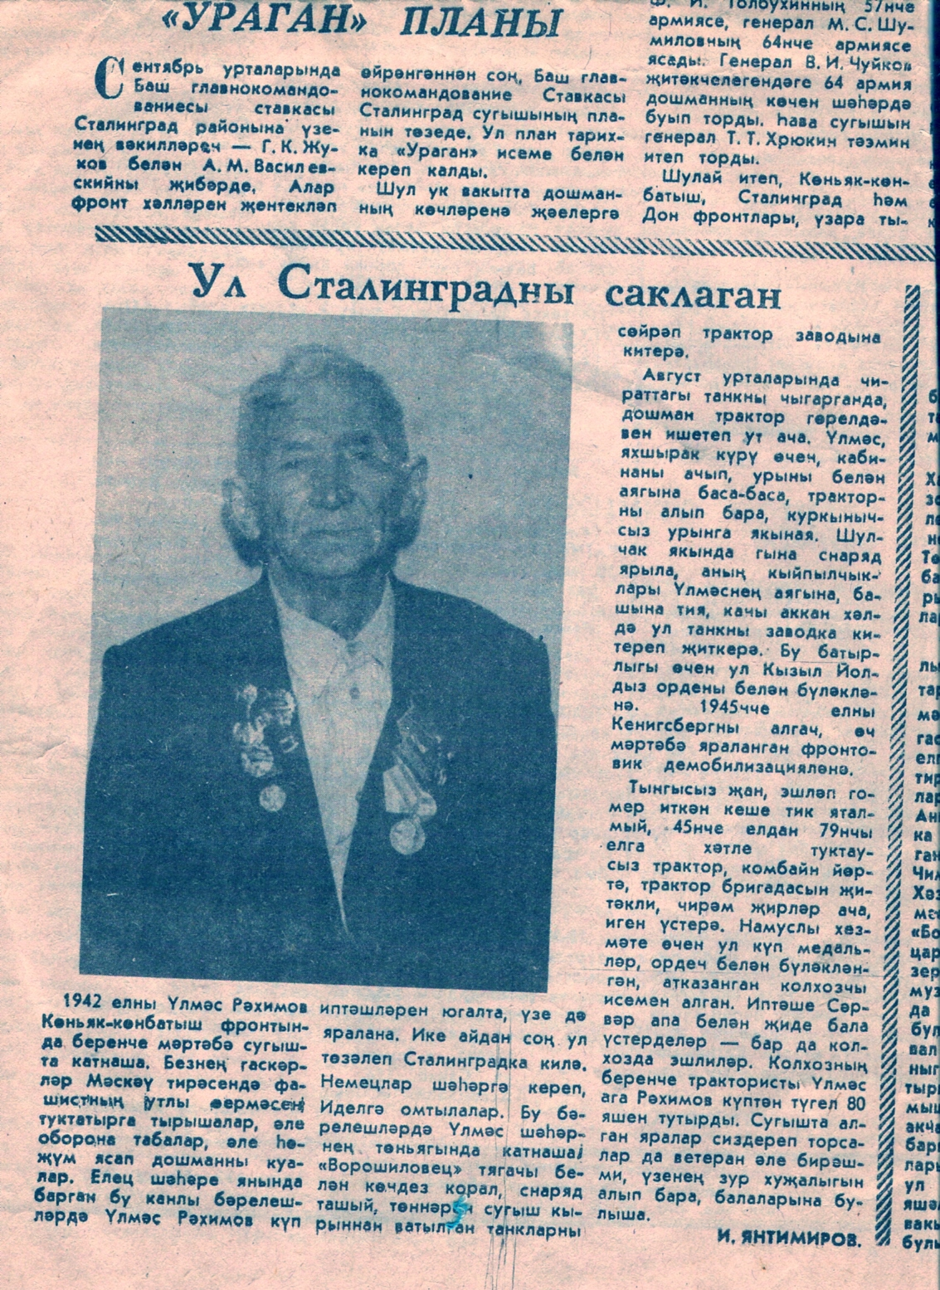

Slide 9
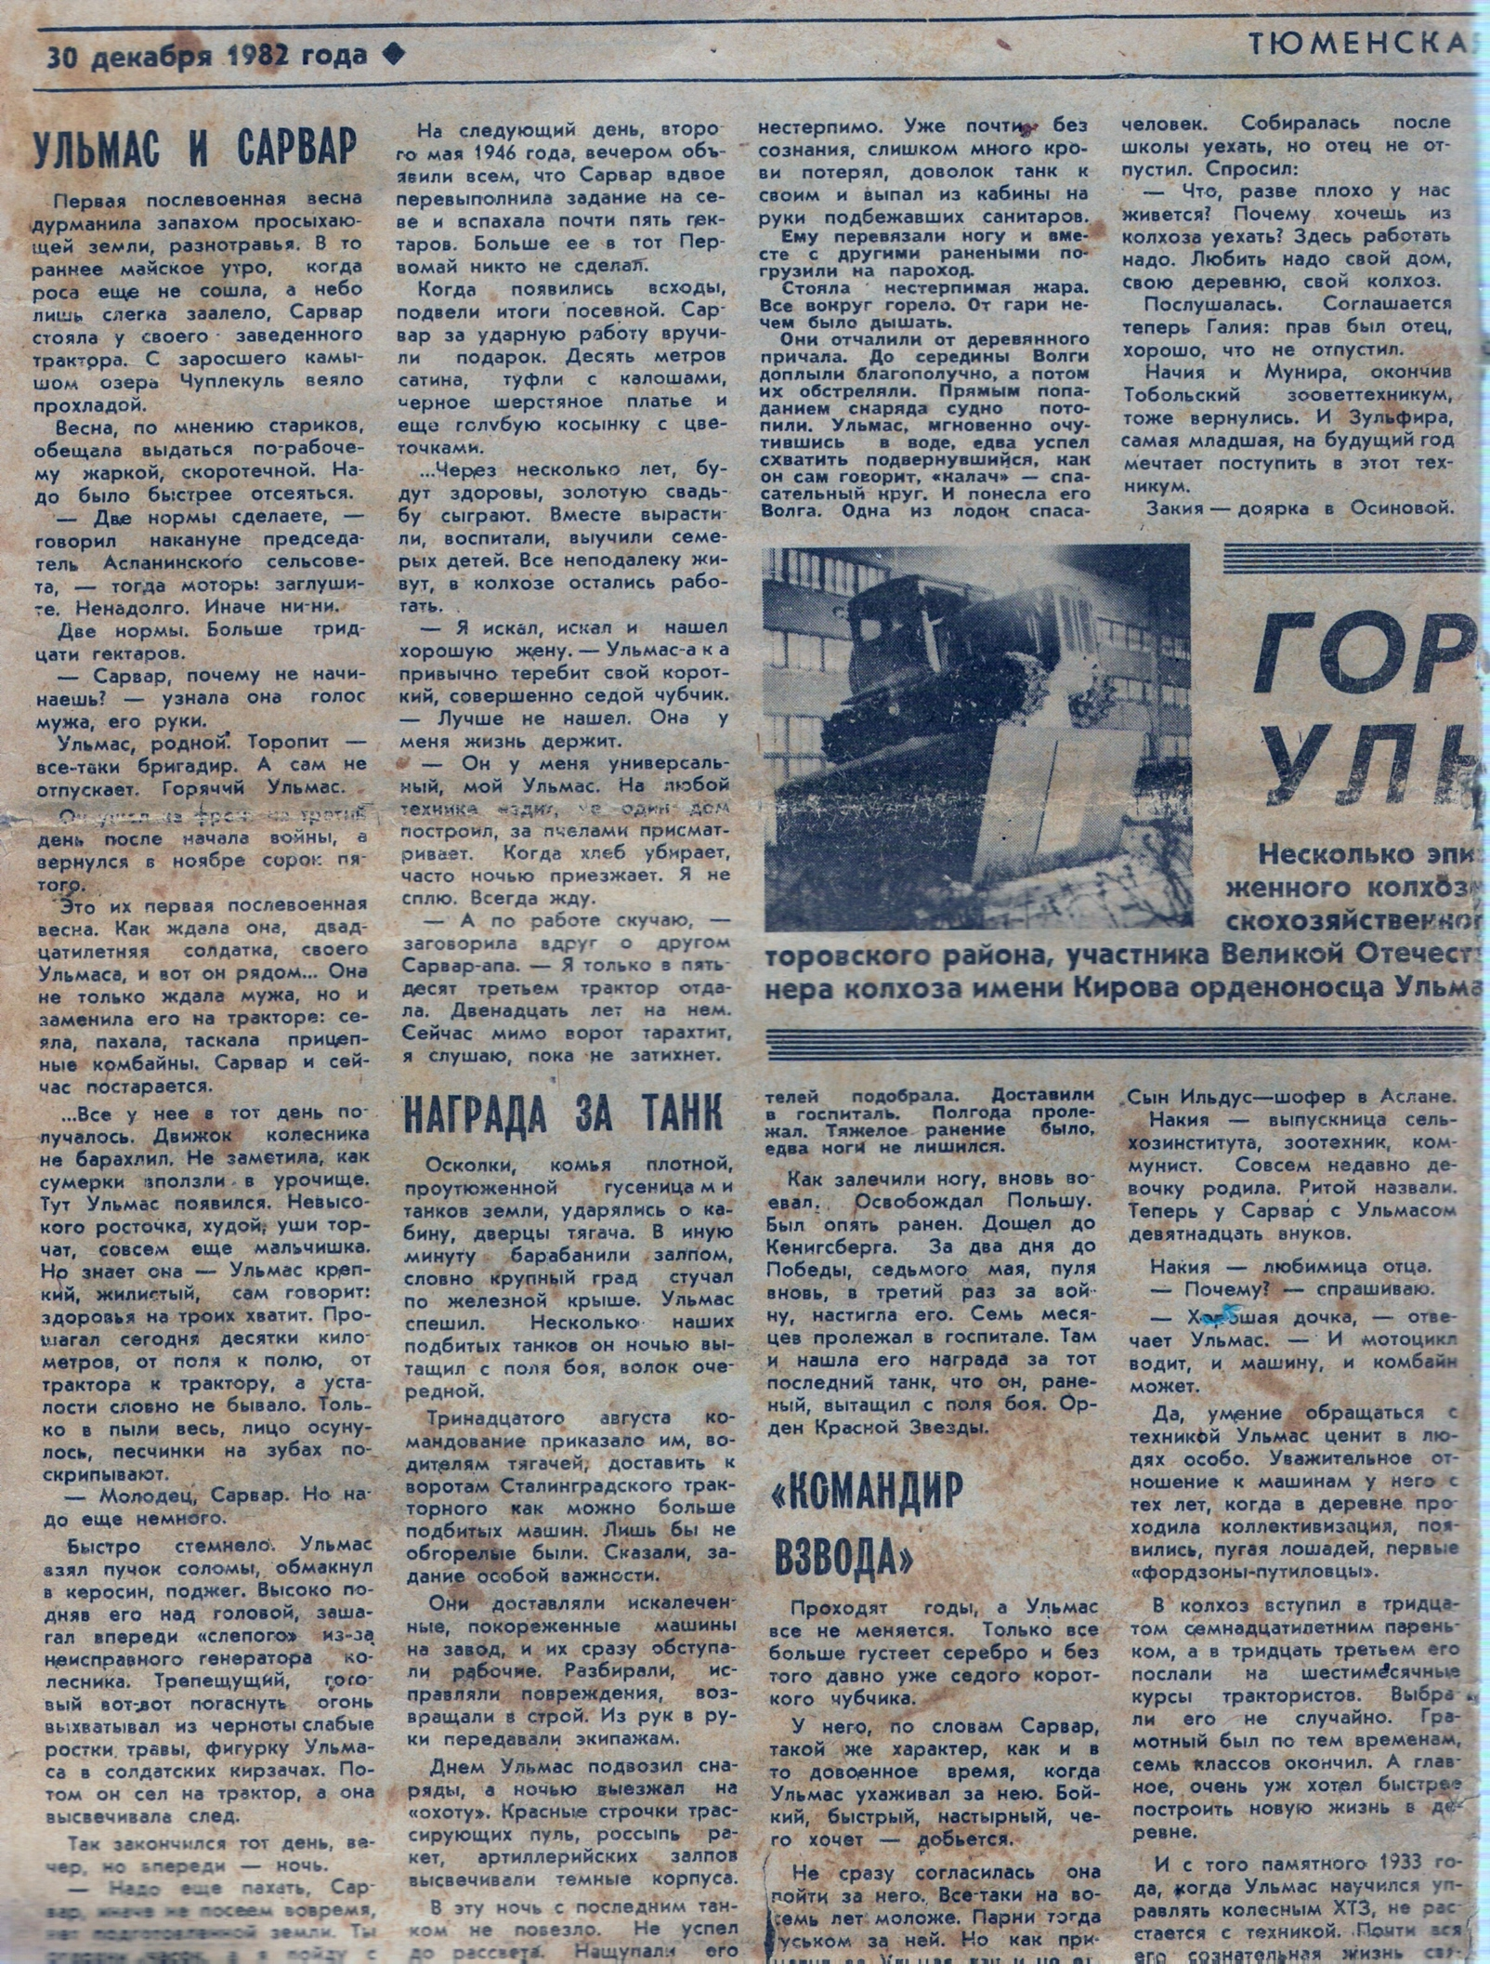

Slide 10
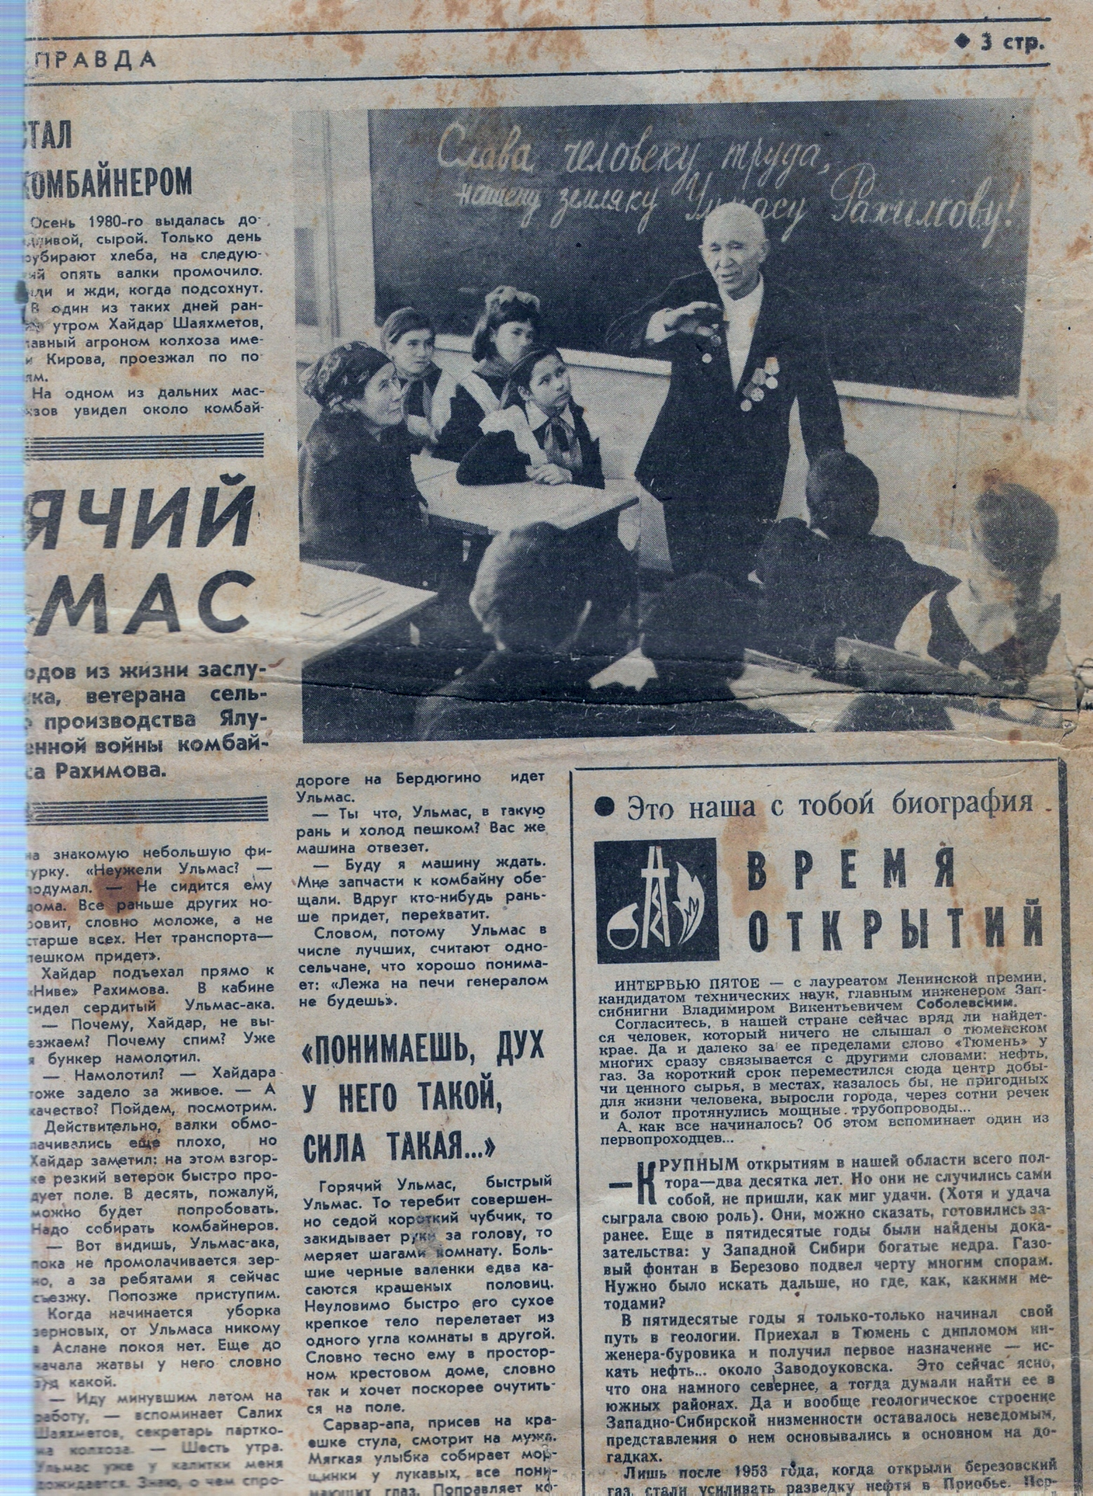

Slide 11
Семья Мулюкова Эльдара Альбертовича

Slide 12
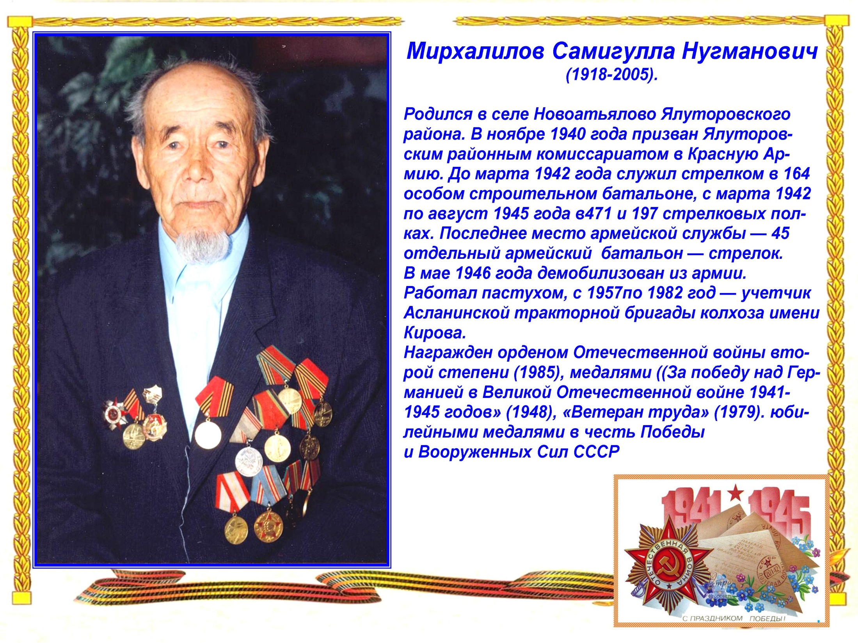

Slide 13
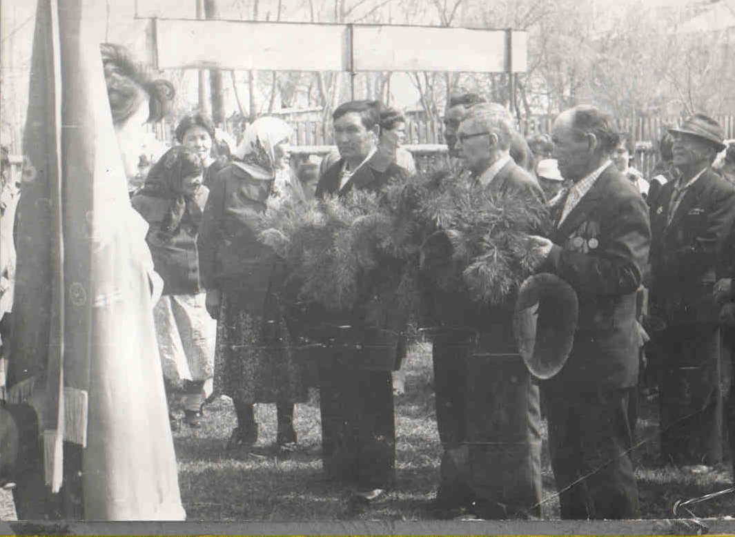
9 мая 1995 г. Село Аслана.

Slide 14
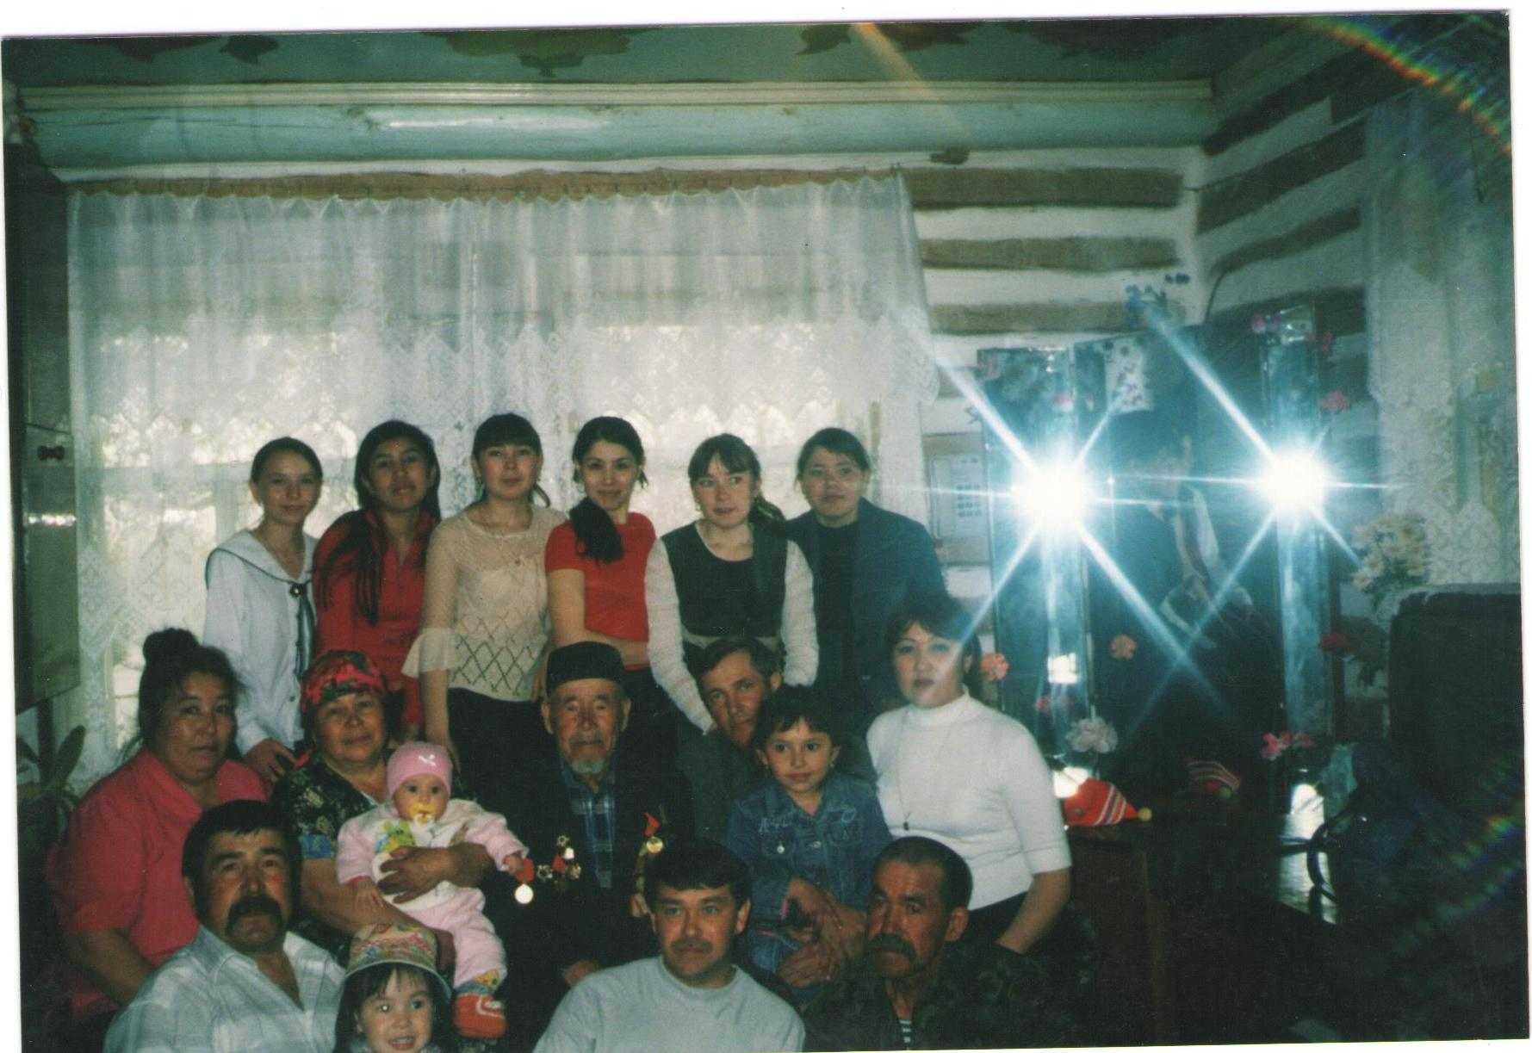
Май 2005 года. Самигулла Нугманович среди детей и внуков

Slide 15
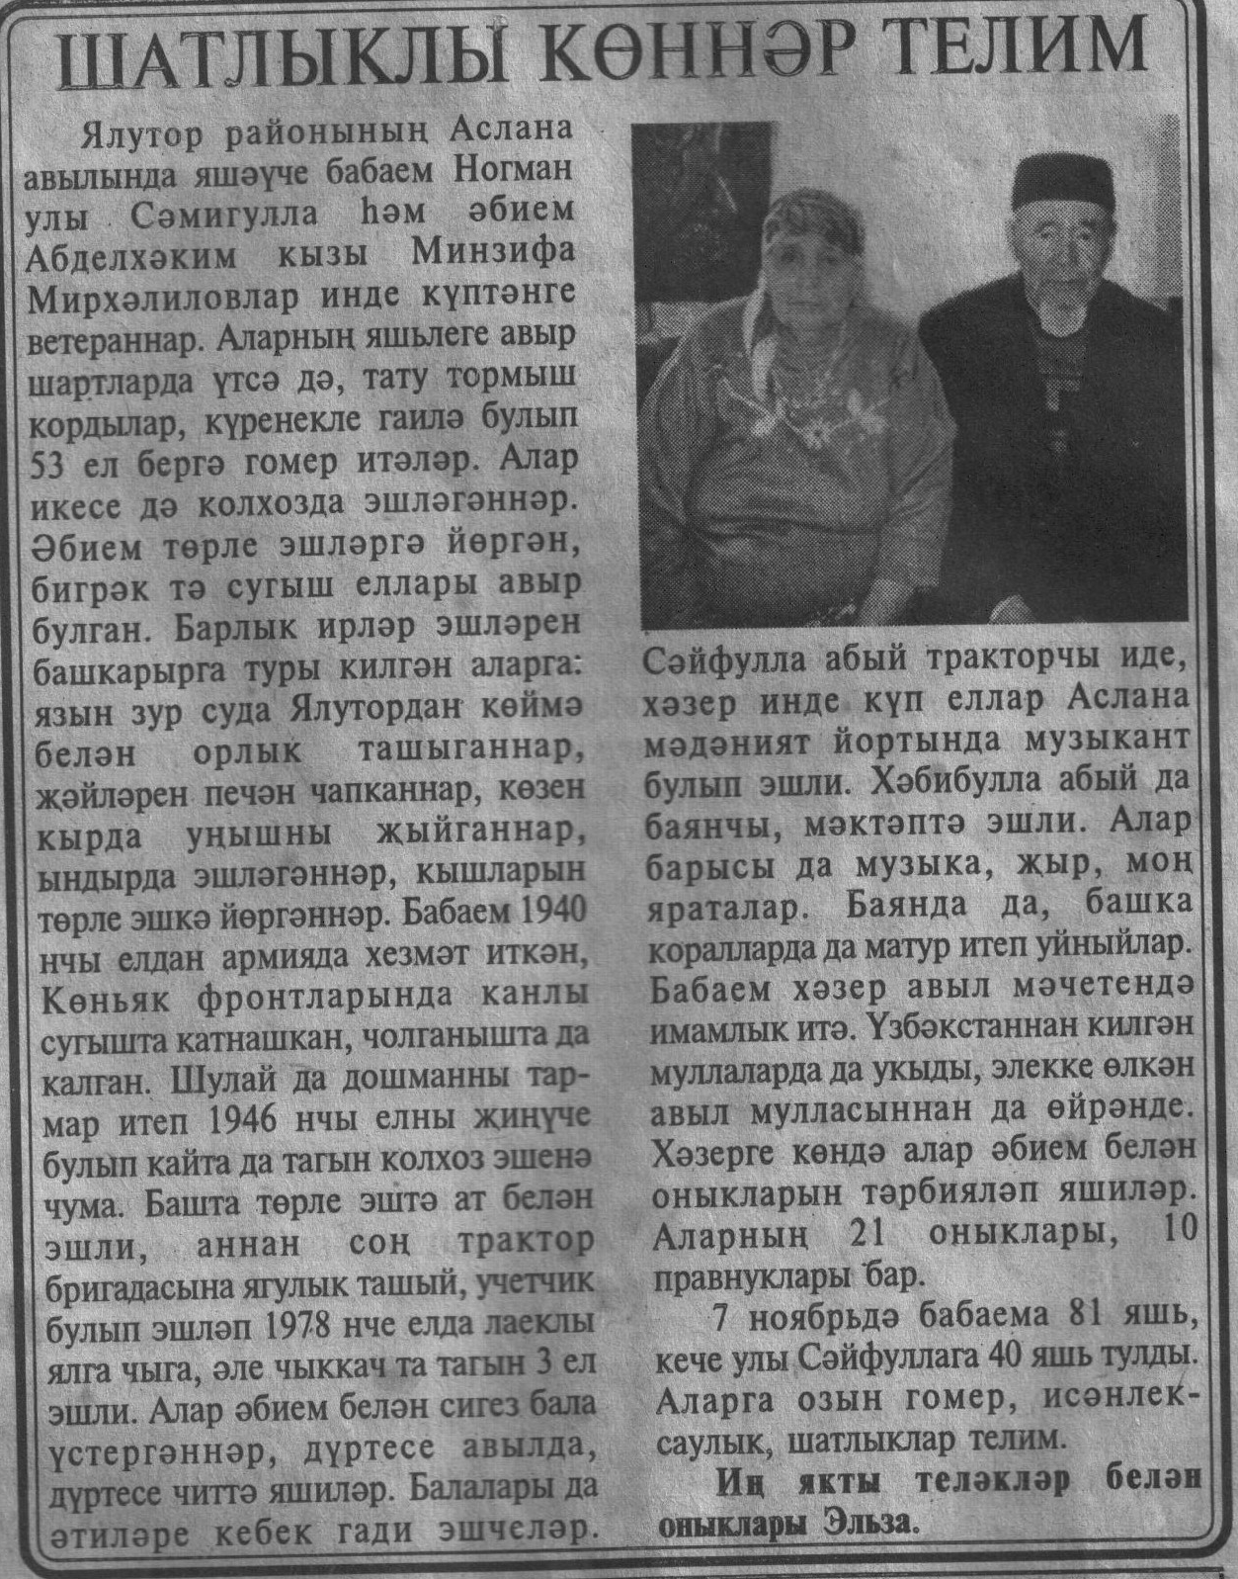

Slide 16
Дедушка заведцующего филиалом Сайфуллиной Флеры Рахимчановны

Slide 17
